Slide 1
Curso de ANSYS
UFES, 2019/1
AULA 02.b
AUTOR: Felipe Barbosa Teixeira
felipebarbosateixeira@gmail.com

Slide 2
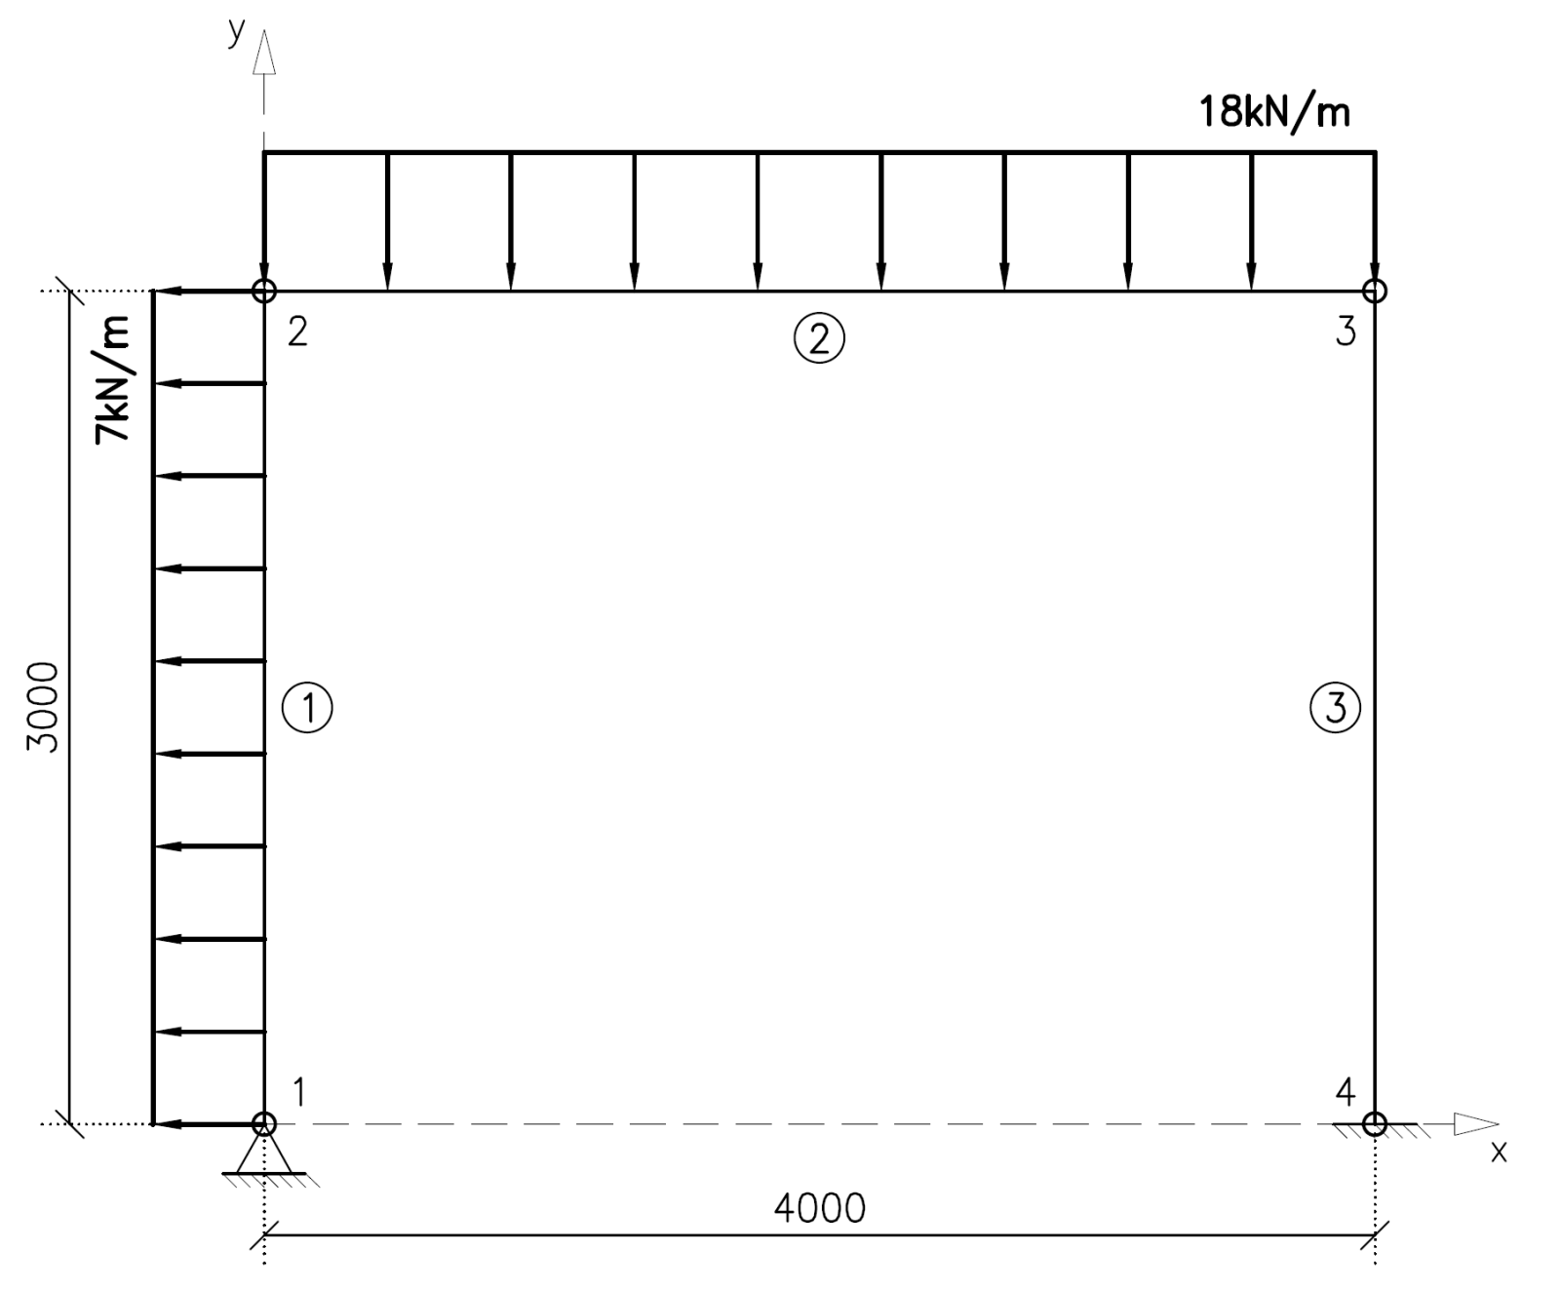
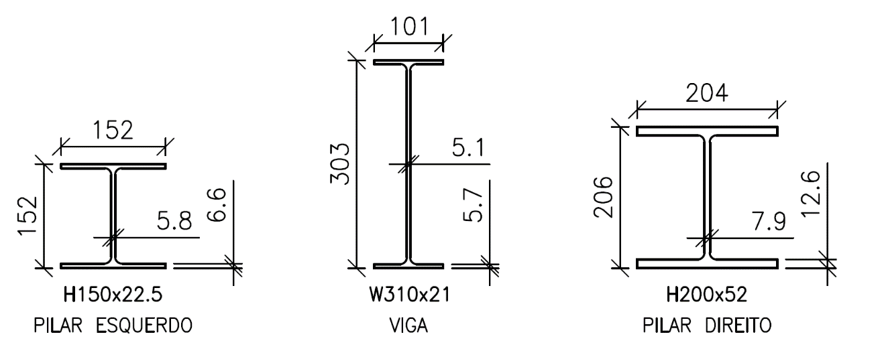

Exercício 2.A
Definição do Problema
Definição do Modelo
Definição das Tarefas

Slide 3
Exercício 2.A
Forças
Momentos
Tensões
Deslocamentos
Resultados desejados
Forças axiais
Forças cortantes
Momento fletor
Esforços esperados
Definição do Problema
Definição do Modelo
Definição das Tarefas

Slide 4
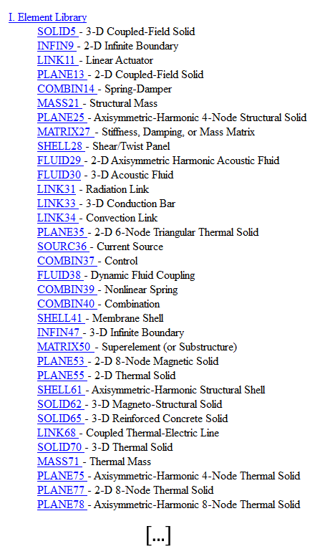

Exercício 2.A
Forças
Momentos
Tensões
Deslocamentos
Resultados desejados
Pórtico plano
Ligações rígidas
Análise linear elástica
Forças axiais
Forças cortantes
Momento fletor
Esforços esperados
Abstração e simplificação
Escolha do elemento
BEAM188
Subdivisão da malha
Definição do Problema
Definição do Modelo
Definição das Tarefas

Slide 5
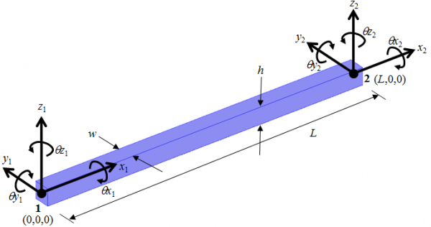
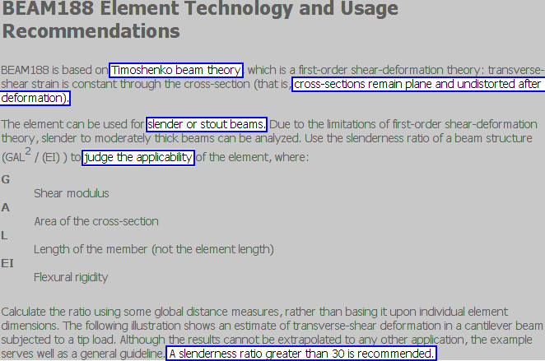
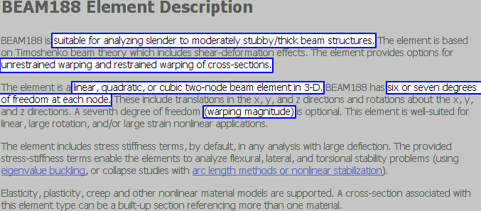
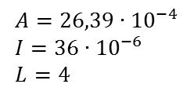
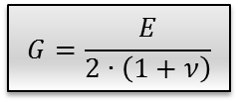
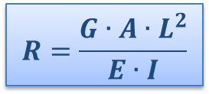
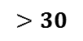
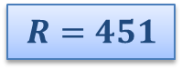
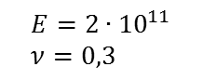
Exercício 2.A
Aço (A 572 Gr50)
BEAM188
“Help” do elemento
HELP,188
$$E=2∙{10}^{11} \\ ν=0,3$$
$$R=451$$
Viga (W310x21)
$$>30$$
$$A=26,39∙{10}^{−4} \\ I=36∙{10}^{−6} \\ L=4$$
$$G=\frac{E}{2∙\left(1+ν\right)}$$
$$R=\frac{G∙A∙L^{2}}{E∙I}$$

Slide 6
Exercício 2.A
Forças
Momentos
Tensões
Deslocamentos
Resultados desejados
Pórtico plano
Ligações rígidas
Análise linear elástica
Forças axiais
Forças cortantes
Momento fletor
Esforços esperados
Abstração e simplificação
Escolha do elemento
BEAM188
Subdivisão da malha
Solução Nodal
Definição do Problema
Definição do Modelo
Definição das Tarefas

Slide 7
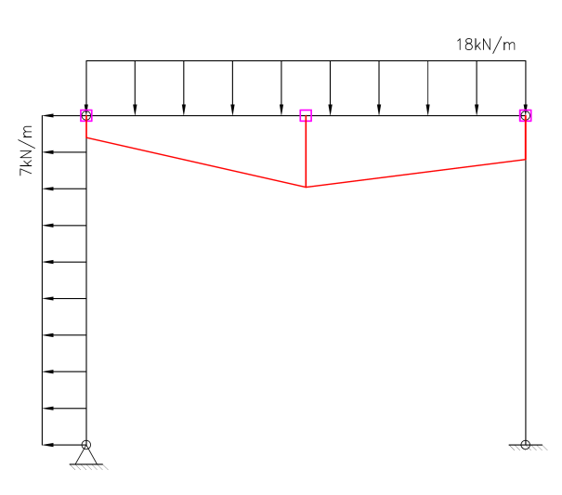
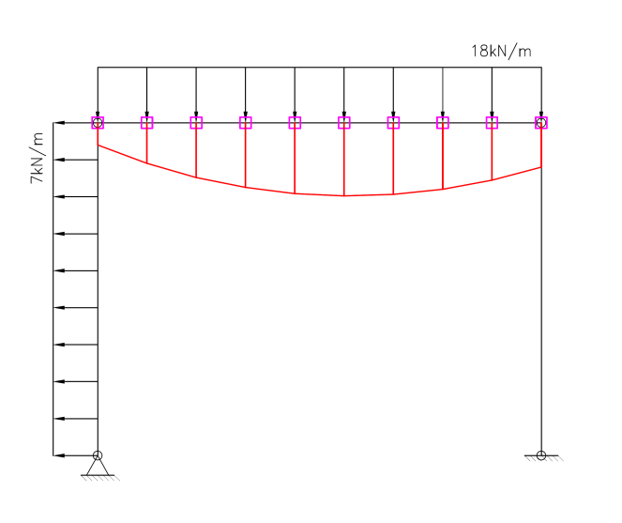
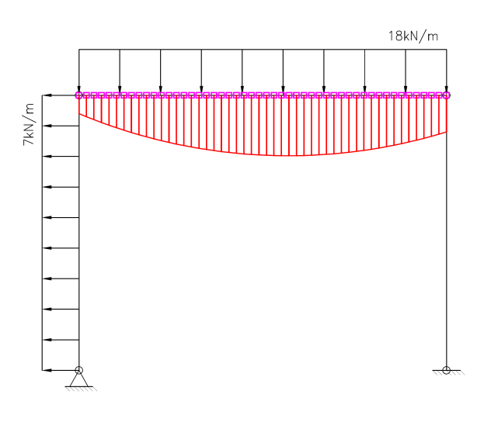
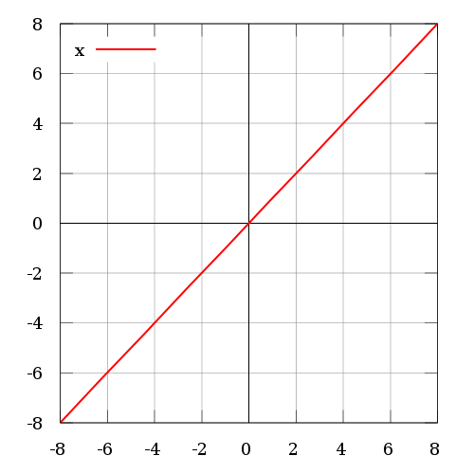
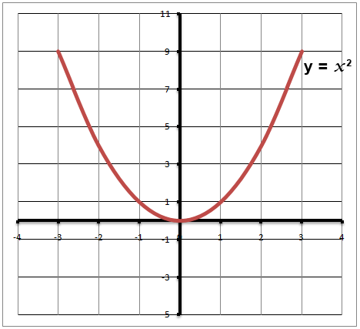
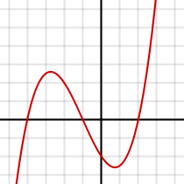
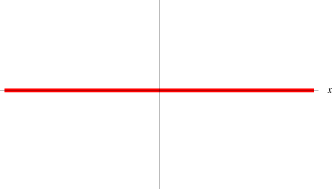
Exercício 2.A
3 nós
2 elementos
10 nós
9 elementos
50 nós
49 elementos
Criação indireta de elementos
Solução Nodal
Interpolação no Elemento
Método de Interpolação
?

Slide 8

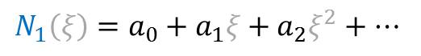
Exercício 2.A
KEYOPT(X)
DMF
Configurar opções adicionais do elemento
DFC, DFN, σ, ...
Empenamento
Desativado
0
Warping Degree of Freedom
KEYOPT(1)
Ativo
1
BEAM188
Linear
0
1, 2, 3, 4, 6, 7, 9, 11, 12, 15
Shape functions along length
Quadratic
2
KEYOPT(3)
Cubic
3
Neste exercício:
Dividir todas as barras em 50 elementos.
$$N_{1}\left(ξ\right)=a_{0}+a_{1}ξ+a_{2}ξ^{2}+…$$
Solucionar com KEYOPT(3) Linear e depois Quadratic.

Slide 9
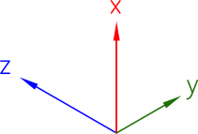



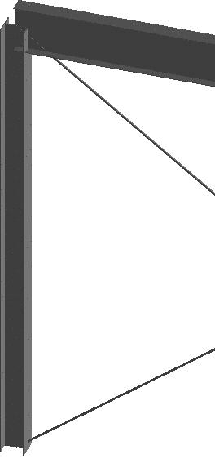
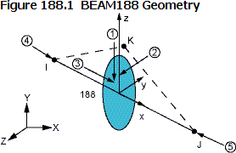


Exercício 2.A
Orientação dos Elementos
Orientação das linhas criadas
Direção do Carregamento
“Load Key”
1
2
...

Slide 10
Exercício 2.A
Declarar materiais
Desenhar geometria
Declarar seção transversal
Declarar apoios
Declarar carga
Definição do Problema
Definição do Modelo
Definição das Tarefas

Slide 11
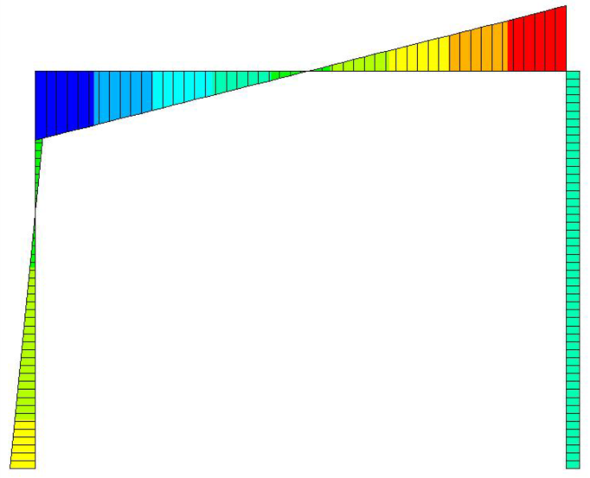
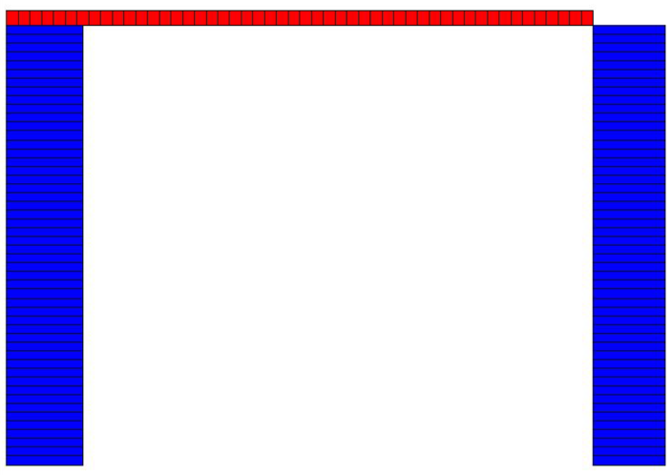
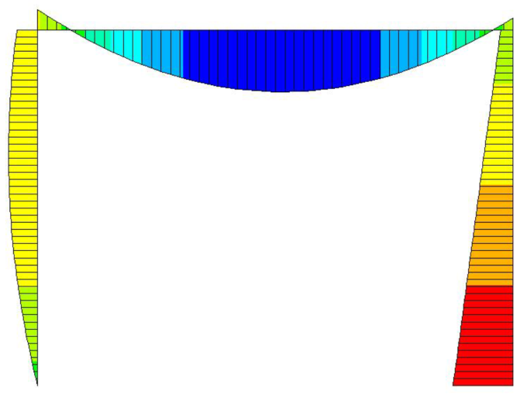
Exercício 2.A
Deformada
Reações de apoio
Extração de Resultados
Força axial
Força cortante
Momento fletor

Slide 12
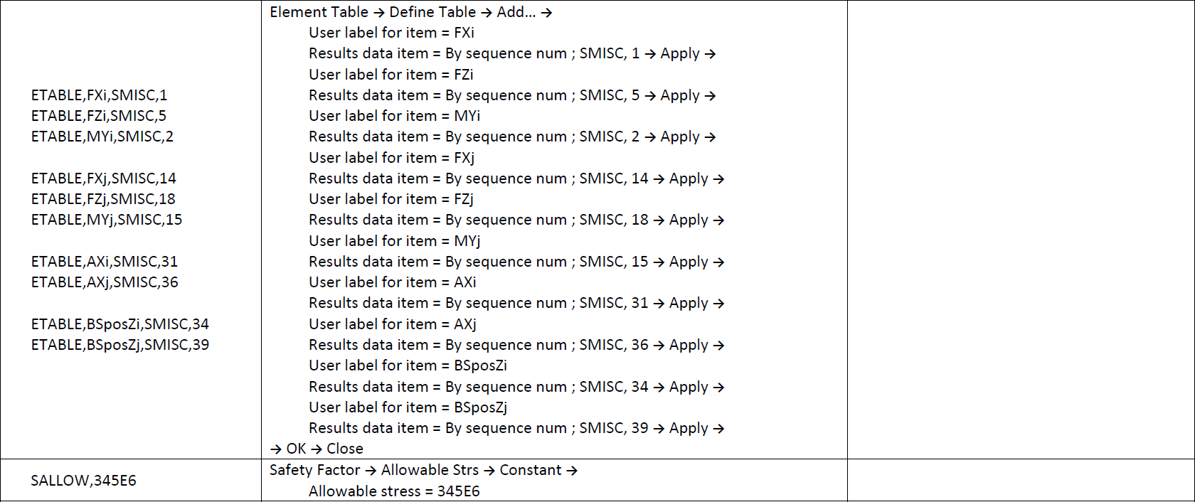
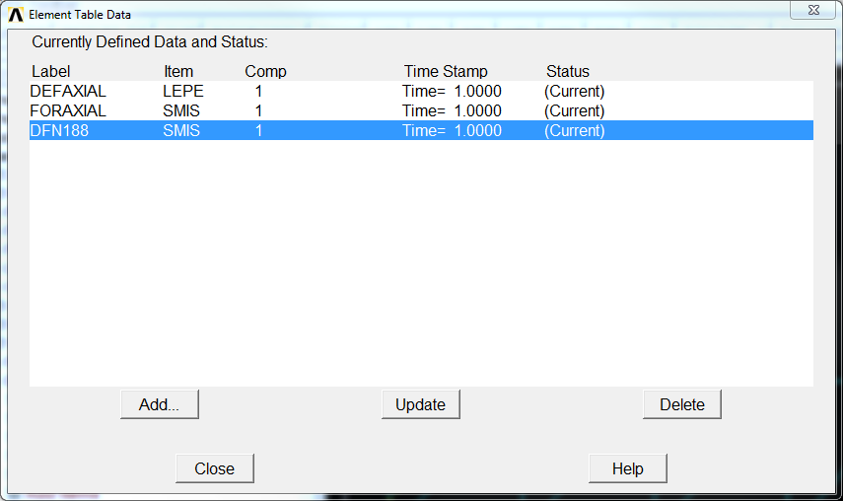
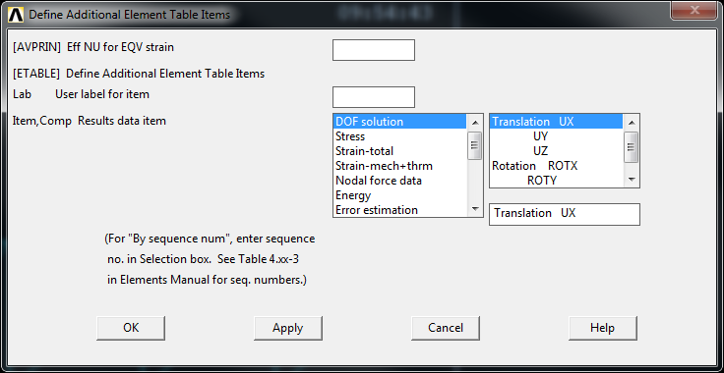
Exercício 2.A
ELEMENT TABLES

Slide 13
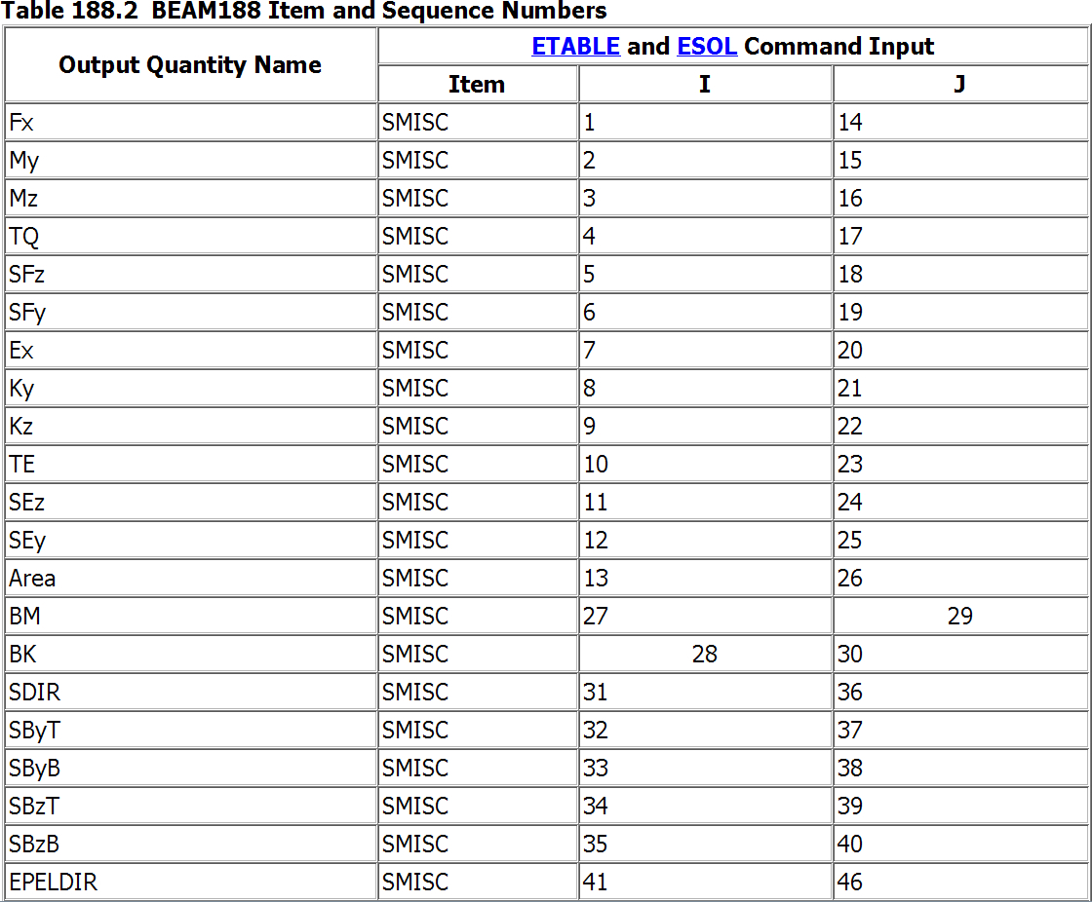
Exercício 2.A
HELP,188

Slide 14
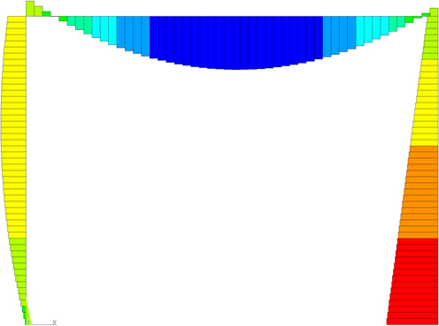
Exercício 2.A
KEYOPT(3) = 2
KEYOPT(3) = 0

Slide 15
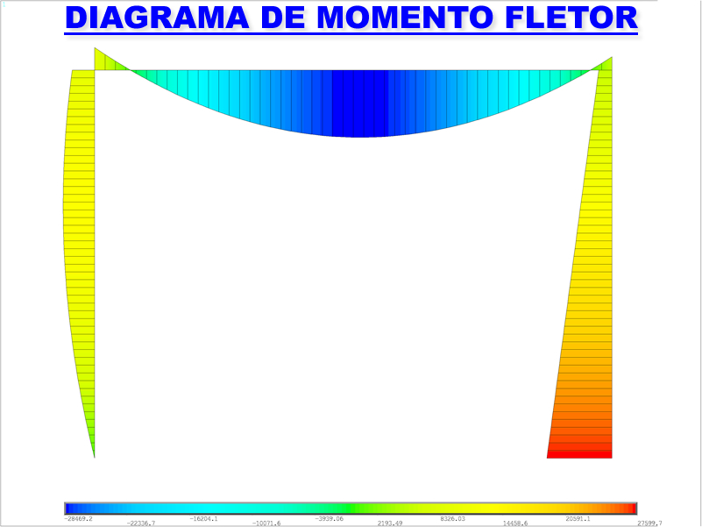
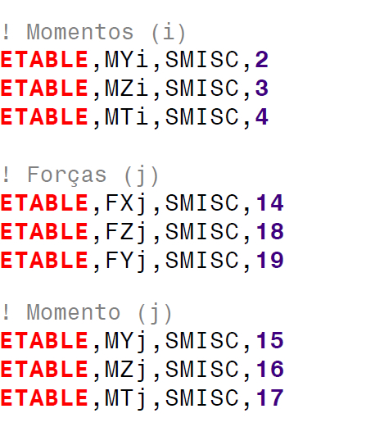
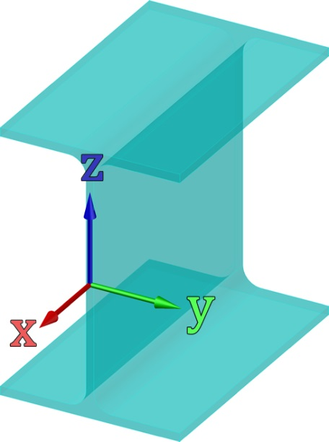
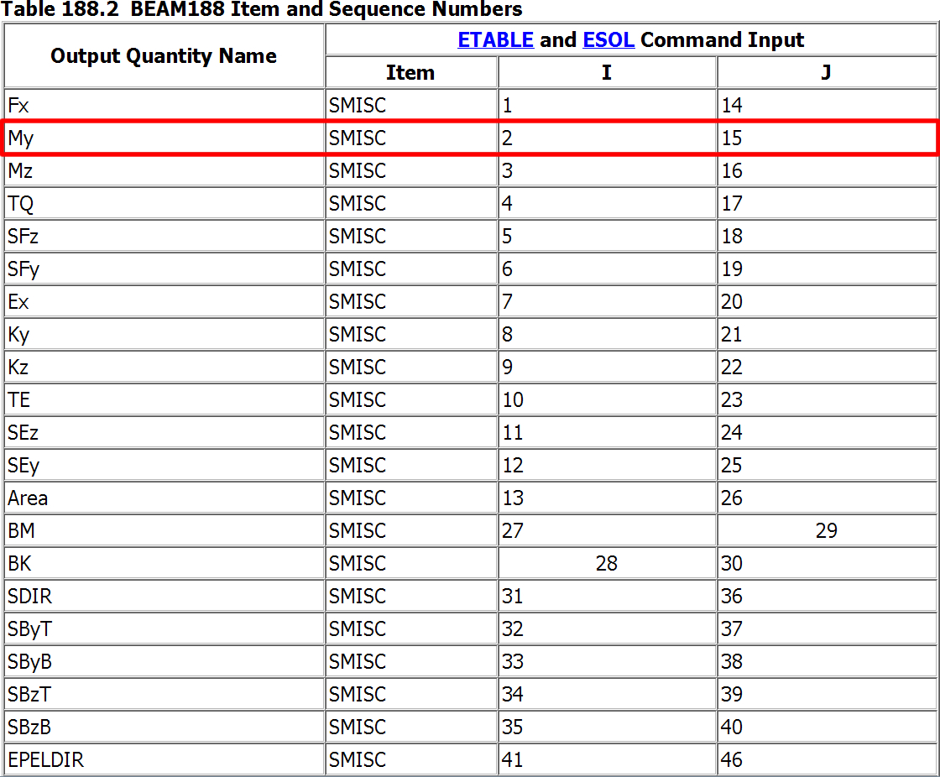
Exercício 2.A
ELEMENT TABLES

Slide 16
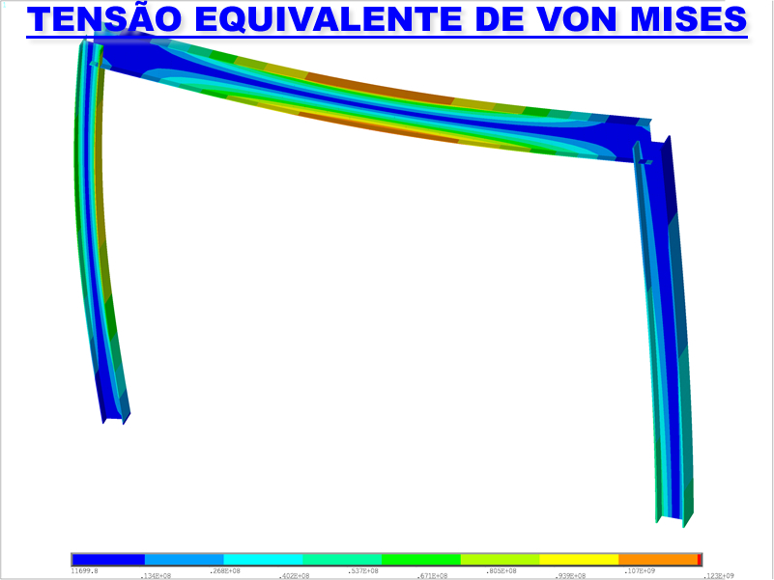
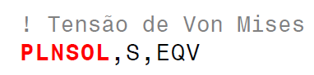
Exercício 2.A
NÃO É ELEMENT TABLE!

Slide 17
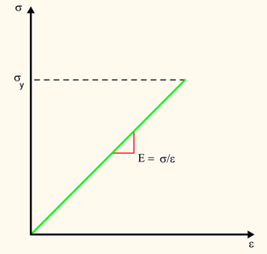
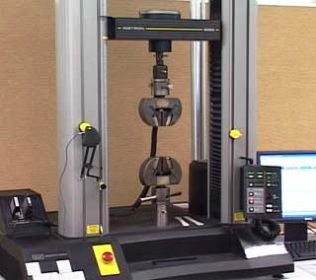
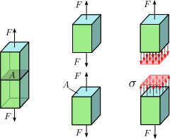
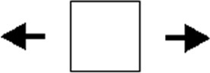
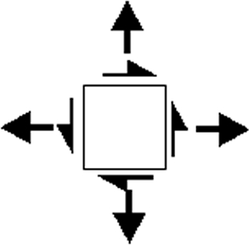
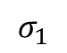
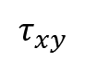
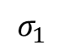
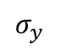
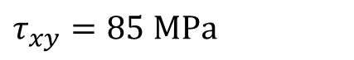
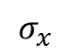
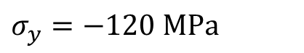
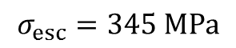


Exercício 2.A
$$σ_{esc}=345 MPa$$
$$σ_{1}$$
$$σ_{1}$$
Se
$$σ_{1}=σ_{esc}$$
há escoamento.
$$σ_{y}$$
$$σ_{x}=275 MPa$$
$$τ_{xy}$$
?
$$σ_{y}=−120 MPa$$
ESCOAMENTO?
$$σ_{x}$$
$$τ_{xy}=85 MPa$$

Slide 18











Exercício 2.A
$$σ_{y}$$
COMO SE DÁ A EQUIVALÊNCIA ENTRE ESTADOS DE TENSÃO?
$$τ_{xy}$$
≡
?
$$σ_{x}$$
$$σ_{eq}$$
$$σ_{eq}$$
CRITÉRIO DA MÁXIMA ENERGIA DE DISTORÇÃO (von Mises)
Estado triaxial de tensão
Tração simples
$$U_{0}=\frac{1+ν}{6∙E}\left[{\left(σ_{1}−σ_{2}\right)}^{2}+{\left(σ_{1}−σ_{3}\right)}^{2}+{\left(σ_{2}−σ_{3}\right)}^{2}\right]$$
=
$$U_{0}=\frac{1+ν}{6∙E}∙(2∙σ_{1}^{2})$$
HIPÓTESE:
MATERIAL RESISTE ATÉ QUE A ENERGIA DE DISTORÇÃO ALCANÇE VALOR LIMITE (CONSTANTE PARA O MATERIAL)
$$2∙σ_{eq}^{2}={\left(σ_{1}−σ_{2}\right)}^{2}+{\left(σ_{1}−σ_{3}\right)}^{2}+{\left(σ_{2}−σ_{3}\right)}^{2}$$
$$σ_{eq}=\sqrt{\frac{{\left(σ_{1}−σ_{2}\right)}^{2}+{\left(σ_{1}−σ_{3}\right)}^{2}+{\left(σ_{2}−σ_{3}\right)}^{2}}{2}}$$
APLICABILIDADE:
MATERIAIS DÚCTEIS
APROXIMADAMENTE MESMA RESISTÊNCIA À TRAÇÃO E À COMPRESSÃO
Tensão resultante de tração simples que gera energia de distorção idêntica à do estado de tensão que se deseja avaliar
$$σ_{eq}$$

Slide 19

Exercício 2.A
DETALHE
$$σ_{eq}=\sqrt{\frac{{\left(σ_{1}−σ_{2}\right)}^{2}+{\left(σ_{1}−σ_{3}\right)}^{2}+{\left(σ_{2}−σ_{3}\right)}^{2}}{2}}$$

Slide 20

Exercício 2.A
DETALHE
?

Slide 21


Exercícios 2.B e 2.C

